Slide 1
Adaptação de Medidas e Escalas
Conteúdo avançado para Pós-Graduação e Pesquisa

Slide 2
Indicações básicas
Borsa, J. C., Figueiredo, B., Denise, D., & Bandeira, R. (2012). Adaptação e Validação de Instrumentos Psicológicos entre Culturas: Algumas Considerações
Lloret-Segura, S., Ferreres-Traver, A., Hernández-Baeza, A., & Tomás-Marco, I. (2014). El análisis factorial exploratorio de los ítems
Costello, A. B., & Osborne, J. W. (2005). Best practices in exploratory factor analysis: four recommendations for getting the most from your analysis
Lloret, S., Ferreres, A., Hernández, A., & Tomás, I. (2017). The exploratory factor analysis of items: guided analysis based on empirical data and software

Slide 3
Exemplos de artigos publicados
Omar, A., Urteaga, F., & Salessi, S. (2015). Propiedades psicométricas de la Escala de Enriquecimiento Trabajo-Familia para la población argentina Psychometric Properties of the Work-Family Enrichment Scale for the Argentinian Population, 24(2), 1–18.
Omar, A. (2014). Diseños y validacion de la escala CAPPSI para medir capital psicológico. Revista Libertabit, 20(2), 315–323. Retrieved from http://www.scielo.org.pe/scielo.php?pid=S1729-48272014000200012&script=sci_arttext

Slide 4
Leitura complementar
Schmitt, T. A. (2011). Current methodological considerations in exploratory and confirmatory factor analysis. Journal of Psychoeducational Assessment, 29(4), 304–321. https://doi.org/10.1177/0734282911406653
Ferrando, P. J., & Lorenzo-Seva, U. (2014). El análisis factorial exploratorio de los ítems: algunas consideraciones adicionales, 30(3), 1170–1175. https://doi.org/10.6018/analesps.30.3.199991
Jackson, D. L., Gillaspy, J. A., & Purc-Stephenson, R. (2009). Reporting practices in confirmatory factor analysis: An overview and some recommendations. Psychological Methods, 14(1), 6–23. https://doi.org/10.1037/a0014694

Slide 5
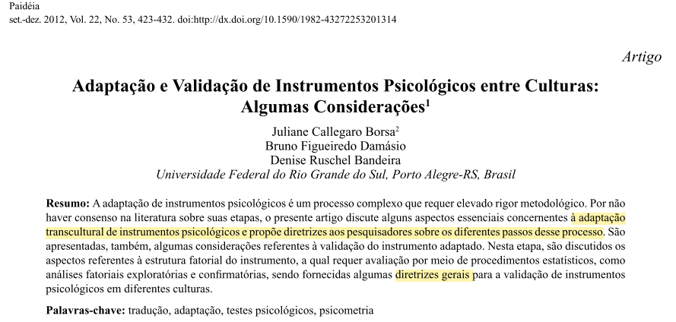
Diretrizes gerais

Slide 6
Evidências de validade
Evidências semânticas
Conteúdo
Evidências psicométricas
Construto
Critério

Slide 7
Considerações
Adaptação x Tradução
Desenvolvimento x Adaptação
Capacidade de generalização
Equivalência cultural
Múltiplas etapas x Publicação
Estrutura fatorial x Procedimentos de análise
Fatorial exploratória X confirmatória
Equivalência estrutural

Slide 8
Tradução do instrumento do idioma de origem para o idioma-alvo
Recomendações ITC
Realização da síntese das versões traduzidas
Análise da versão sintetizada por juízes experts
Tradução reversa para o idioma de origem (back translation)
Estudo piloto
Avaliação do instrumento pelo público-alvo
Avaliação da estrutura fatorial
Adaptar, criar ou usar uma medida existente?

Slide 9
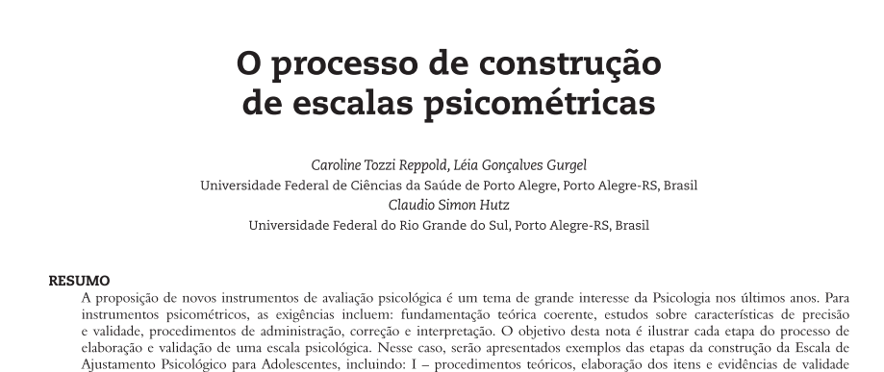
Artigo básico

Slide 10
Outra forma de organização
I – procedimentos teóricos, elaboração dos itens e evidências de validade baseadas no conteúdo;
II – evidências de validade baseadas na estrutura interna;
III – evidências de validade baseadas nas relações com variáveis externas convergentes.

Slide 11
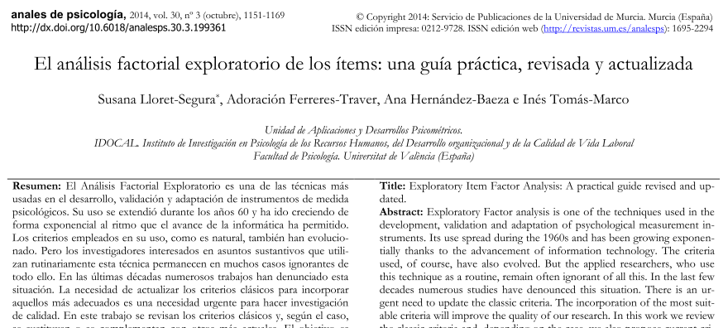

Slide 12
Considerações
Estrutura interna
Equivalência estrutural
Número de fatores
Critérios de Decisão de fatores
Tipos “de fatoração”
Decisões amostrais

Slide 13
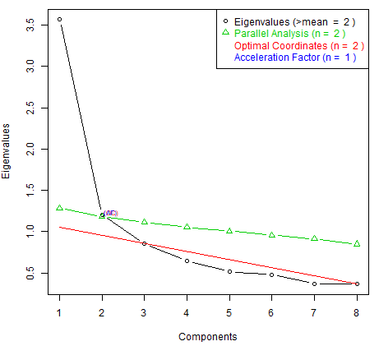
Critérios de decisão de fatores

Slide 14
Explora ou confirma?
Desenvolve ou adapta
Tamanho da amostra
SPSS e AMOS
R
JAMOVI E JASP
Outros

Slide 15
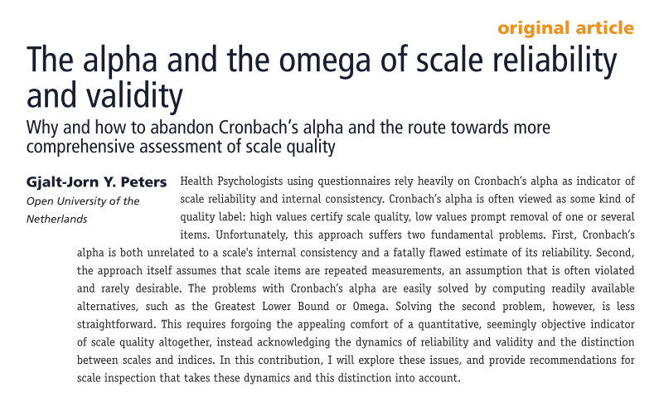
Cronbach ou Omega?

Slide 16
Sugestão
Pesquisar uma medida recente (até 5 anos)
Preferencialmente contexto internacional
Levantar os procedimentos de desenvolvimento ou adaptação
Levantar o perfil da amostra
Justificar a decisão de adaptar ou criar um instrumento
Elaborar um conjunto de procedimentos com: perfil amostral, etapas, medidas externas e cronograma
Duplas de interesse pelo construto

